Slide 1




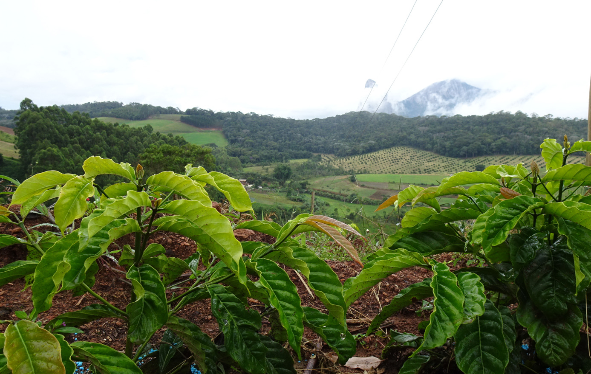
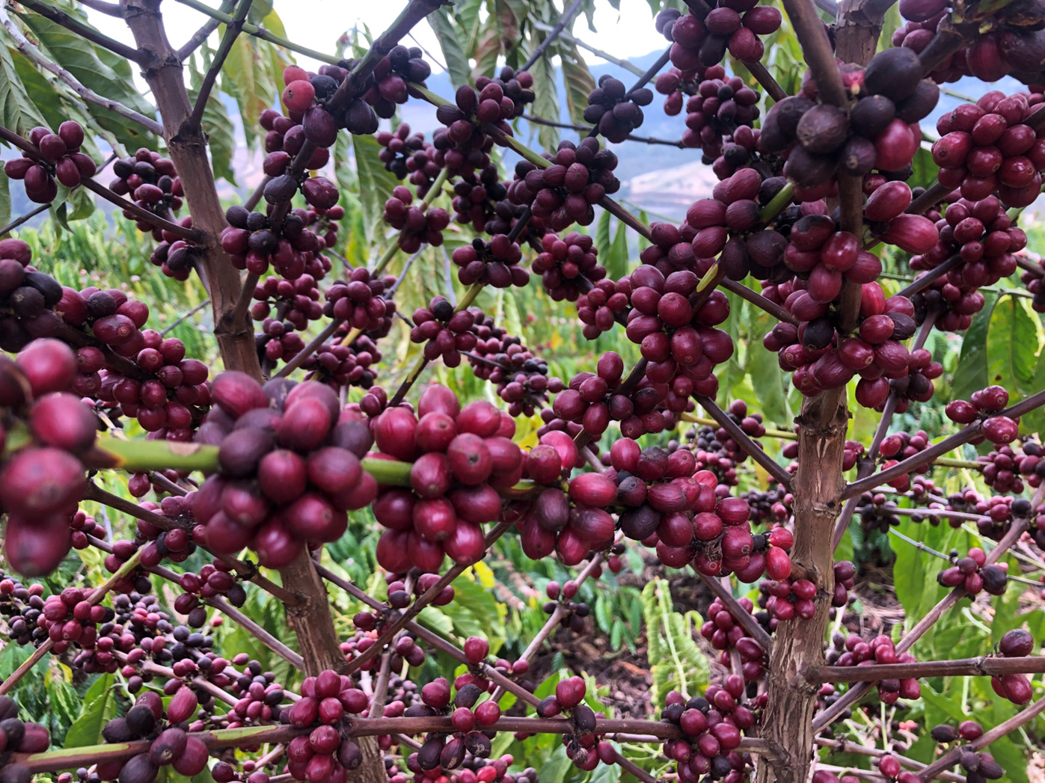
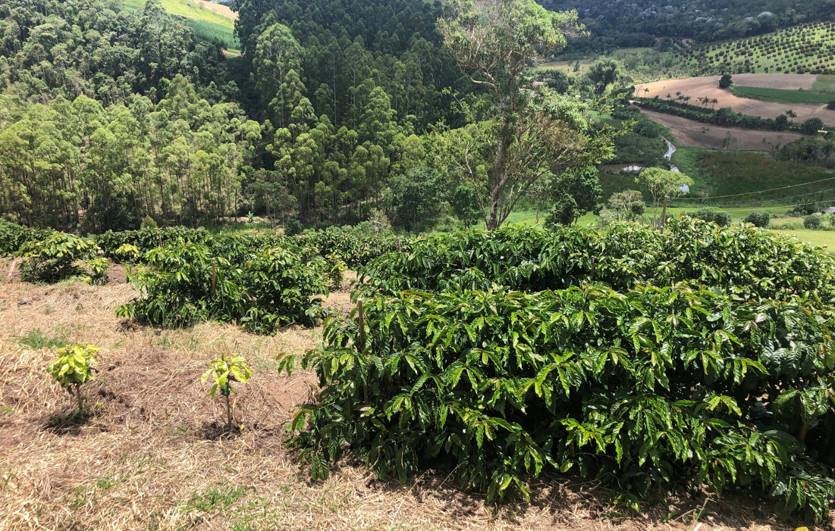


POTENCIAL PRODUTIVO DO CONILON A 1.100 METROS DE ALTITUDE. RESULTADOS DA TERCEIRA COLHEITA
Fábio Luiz Partelli¹*, Júlio Antônio Saraiva Aguilar² *partelli@yahoo.com.br
¹Universidade Federal do Espírito Santo, Campus São Mateus. ²Grupo Khas - Espírito Santo – Brasil.
INTRODUÇÃO
RESULTADOS, DISCUSSÃO E CONCLUSÕES
Estudos de café em maiores altitudes também surgem como uma alternativa principalmente relacionadas a questões climáticas e de qualidade.
Foram formados quatro grupos de genótipos (Tabela 1), tendo genótipos de ótimas produtividades (Arábica e Conilon) e de produção baixa e sem produção (Conilon). Observou-se uma produção media na terceira colheita superior a 59 sc.ha-1 em seis tratamentos. Destaca-se que esse ano foi o ano de alta do café Arábica, portanto na próxima colheita, sua produtividade será inferior.
Encontrou-se produtividades inferior a 20 sc.ha-1 na maioria dos genótipos de conilon, tendo muitos com produtividade abaixo de 5 sc.ha-1 e até sem produção. Posteriormente a pesquisa irá sugerir quais genótipos serão mais promissores para grandes altitudes.
OBJETIVO
Objetivou-se avaliar diversos genótipos de C. canephora em grande altitude na região Serrana do ES
MATERIAL E MÉTODOS
O experimento está localizado no município de Venda Nova do Imigrante – ES, a 1100 metros de altitude. São 28 tratamentos (genótipos) e três repetições (blocos).
Foi instalado em junho de 2019, no espaçamento de 3,0 m entre linhas por 0,6 m entre plantas. Avaliou-se a terceira colheita em litros por planta, fazendo-se uma conversão de 347,57 litros para obter uma saca de 60 kg beneficiada (Partelli et al., 2021) e apresentando os dados médio apenas da terceira colheita. Os dados foram submetidos a análise de variância, teste F e aplicado teste Scott-Knott.
Tabela 1. Produtividade estimada da terceira colheita de 25 genótipos de C. canephora e três cultivares de C. arabica, avaliados a 1.100 metros de altitude na região Serrana do Espírito Santo.
Genótipos | Produtividade (sc.ha⁻¹) | Genótipos | Produtividade (sc.ha⁻¹) | Genótipos | Produtividade (sc.ha⁻¹) | Genótipos | Produtividade (sc.ha⁻¹)
1 | 81,87a | 8 | 41,94b | 15 | 10,95c | 22 | 1,10c
2 | 81,71a | 9 | 38,13b | 16 | 8,17c | 23 | 1,10c
3 | 76,26a | 10 | 37,04b | 17 | 5,45c | 24 | 1,10c
4 | 70,81a | 11 | 19,61c | 18 | 5,45c | 25 | 0,56c
5 | 59,92a | 12 | 18,52c | 19 | 4,90c | 26 | 0,00d
6 | 59,23a | 13 | 13,07c | 20 | 3,82c | 27 | 0,00d
7 | 45,76b | 14 | 12,53c | 21 | 1,64c | 28 | 0,00d
Médias seguidas pela mesma letra minúscula na coluna não diferem entre si pelo teste de Scott-Knott (p<0,05). CV: 30,53%
AGRADECIMENTOS
Grupo Khas
Grupo Khas

